Slide 1
Multimedija
Delo s tekstom v programu
PowerPoint

Slide 2
Delo s tekstom
Oblikovanje pisave
  Velikost, barva in oblika
  Uporabljamo enake ukaze kot v programu Microsoft Word
Oblikovanje odstavkov
  Poravnava (levo, desno, sredinsko, obojestransko)
  Razmik med vrsticami
  Uporabljamo enake ukaze kot v programu Microsoft Word

Slide 3
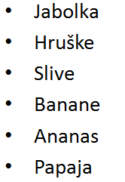
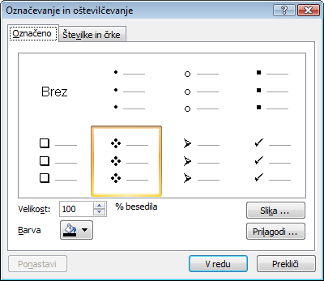
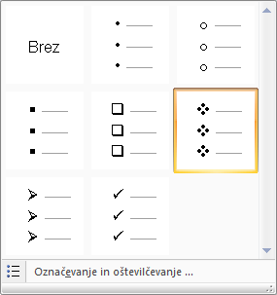
Delo s tekstom
Označevalni seznami
Klik na puščico odpre okno z dodatnimi možnostmi
Ikona za vklop označevanja
Klik na ukaz Označevanje in oštevilčenje odpre okno z dodatnimi nastavitvami

Slide 4
Delo s tekstom
Označevalni seznami
Izbor zadnje uporabljanih vzorcev označevalnih seznamov
Zamenjamo znak pred tekstom s sličico
Barva znaka
Zamenjamo znak pred tekstom z drugim znakom

Slide 5
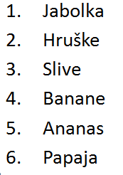
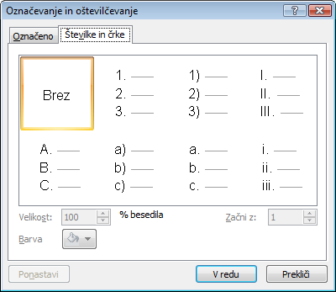
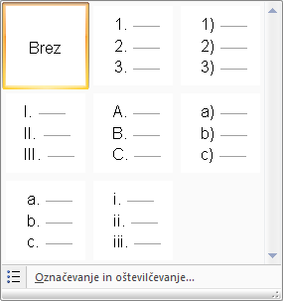
Delo s tekstom
Oštevilčeni seznam
Klik na puščico odpre okno z dodatnimi možnostmi
Ikona za vklop označevanja
Klik na ukaz Označevanje in oštevilčenje odpre okno z dodatnimi nastavitvami

Slide 6
Delo s tekstom
Oštevilčeni seznam
Izbor zadnje uporabljanih vzorcev oštevilčevalnih seznamov
Barva številke
Nastavimo začetno vrednost oštevilčenja

Slide 7
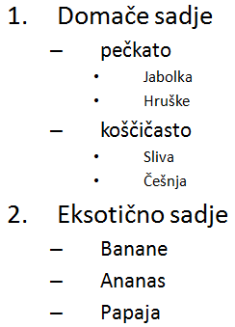
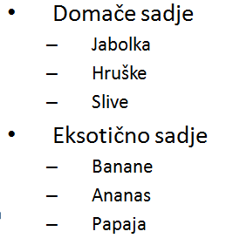
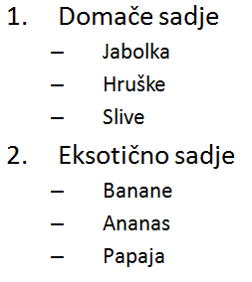
Delo s tekstom
Označeni in oštevilčeni seznami v več nivojih
  Postavke v seznamih lahko razvrstimo in s tem ustvarimo drevesno strukturo
  Seznami so lahko tudi mešani
  Postavke premikamo med nivoji z uporabo ikon:

Slide 8
Delo s tekstom
Oblikovanje naslovov
  Naslov je v ogradi
  Oblikovanje ograde
    Orodna vrstica: Orodja za risanje
    Razdelek Slogi oblik: oblikovanje obrobe in polnila ograde
    Razdelek Slogi WordArt: uporaba in preoblikovanje pred pripravljenih naslovov
  Oblikujemo lahko tudi ogrado teksta

Slide 9

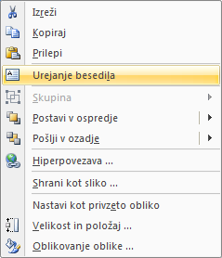
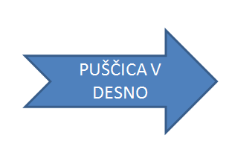


Delo s tekstom
Dodajanje grafičnih elementov
  Tekst lahko opremimo z grafičnimi elementi
    Orodna vrstica vstavljanje, razdelek Ilustracije, Oblike
    Narisano obliko preoblikujemo na enak način kot ogrado naslova
    Narisani obliki lahko dodamo tekst

